Slide 1
Laboratorní diagnostika
Martin Liška
ÚIA LF a FN Plzeň

Slide 2
Náplň přednášky:
Laboratorní metody vyšetřování humorální imunity
Radioimunoesej, enzymoimunoesej – princip, využití
Laboratorní stanovení specifických IgE protilátek
Laboratorní stanovení autoprotilátek
Průtoková cytometrie – princip, využití
Laboratorní metody vyšetřování buněčné imunity
Literatura:
Vyšetřovací metody v imunologii, J.Bartůňová, M.Paulík a kol., nakladatelství GRADA

Slide 3
Laboratorní metody vyšetřování parametrů humorální imunity
jeden základní princip :
reakce antigen (Ag) + protilátka (Ab)
stanovujeme buď Ag nebo Ab (obecně analyt)
reakce probíhají v tekutém prostředí nebo v gelu
Ag ev. Ab vázány na různé nosiče (latexové kuličky,
stěny jamek mikrotitračních destiček, stěny zkumavek..)
detekce reakce Ag + Ab – změření zákalu, vizualizace
pomocí systému enzym- substrát, izotopově, fotometricky,
fluorescenčně, chemiluminiscenčně

Slide 4
Vyšetření humorální imunity
Imunoprecipitace - v gelu - Imunodifuze
- Elektroforéza
- v roztoku - Nefelometrie
- Turbidimetrie
Aglutinace (Ag – korpuskulární charakter; IgM, IgG)
Imunoreakce se značenými protilátkami (EIA, ELISA, RIA)
Imunofluorescence

Slide 5
Imunoprecipitace
Srážení - proces, při němž dochází interakcí antigenu a protilátky ke vzniku (imuno)precipitátu.
- při reakci ekvivalentních koncentrací rozpustného antigenu s rozpustnou protilátkou vznik nerozpustného precipitátu (tj. vzniká zesíťovaná struktura mnoha navzájem vázaných antigenů a protilátek, která již v roztoku není rozpustná a snadno se detekuje)
- tohoto principu využívá celá řada imunochemických metod ke kvalitativnímu i kvantitativnímu stanovení antigenů nebo jim příslušných protilátek.

Slide 6
Radiální imunodifuze
Princip: tvorba komplexů antigen-protilátka v prostředí agar. gelu
Postup: gel smícháme s Ab → inkubace s Ag → Ag difunduje do
okolí a tvoří s Ab imunokomplexy (IK)→ prstencový precipitát
Hodnocení: změříme průměr prstence a koncentraci
Ag odečteme na kalibrační křivce
Použití principu RID: stanovení celkové hemolytické
aktivity komplementu, funkční
test C1 INH, IgD

Slide 7
Jednoduchá radiální imunodifuze
( S1 – S7 – standardy, V1 – V2 – vzorky)

Slide 8
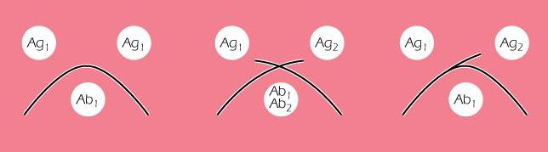
Dvojitá imunodifuze
Ouchterlony
pasivní dvojitá imunodifuze - difunduje Ag i Ab
kvalitativní důkaz přítomnosti antigenu
Identické antigeny neidentické antigeny částečně identické antigeny

Slide 9
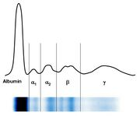
Elektroforéza proteinů séra
Pomocí elektroforézy se sérové proteiny rozdělí v elektrickém poli podle výsledného elektrického náboje, izoelektrického bodu
a molekulové hmotnosti do 5 frakcí.
Albumin
Alfa-1-globuliny
Alfa-2-globuliny
Beta-globuliny
Gama-globuliny (imunoglobuliny)

Slide 10
Elektroforéza proteinů séra
V průběhu různých onemocnění se mění zastoupení jednotlivých proteinů séra.
Pomocí elektroforegramu můžeme rozlišit akutní zánět od chronického, prokázat monoklonální imunoglobulin (tzv. M-protein či paraprotein)

Slide 11
Imunofixace
Provádí se při podezření na přítomnost monoklonálního imunoglobulinu (tzv. M-proteinu či paraproteinu).
Po elektroforetickém rozdělení proteinů séra se přidají specifické protilátky proti těžkým řetězcům imunoglobulinů (IgG, IgA a IgM) a proti lehkým řetězcům kappa a lambda.
Podle získaného obrazu můžeme určit třídu a lehký řetězec monoklonálního imunoglobulinu.
Monoklonální imunoglobulin bývá přítomen u myelomu a některých dalších krevních chorob.

Slide 12
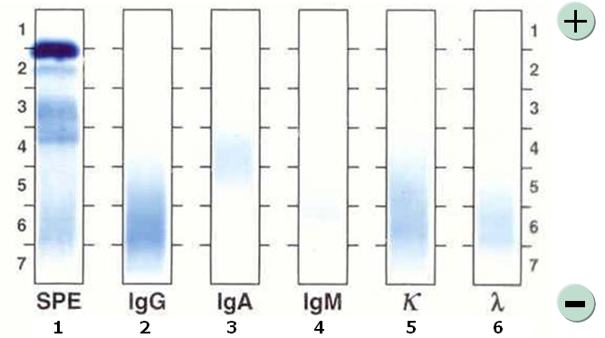
Imunofixace vzorku séra zdravé osoby
Legenda: sloupec 1: elektroforéza séra
další sloupce: imunochemický průkaz jednotlivých
těžkých a lehkých řetězců imunoglobulinů,
je zřetelná polyklonální produkce

Slide 13
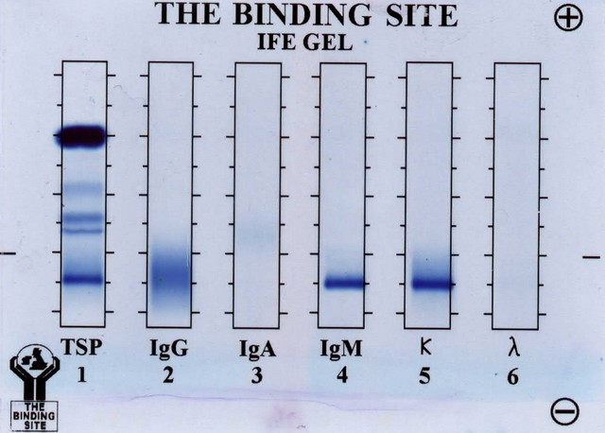
Imunofixace s patologickým nálezem
Sloupec 1- zahuštěná linie v oblasti gamaglobulinů
Další sloupce- monoklonální produkce IgM typu kapa

Slide 14
Nefelometrie a turbidimetrie
Princip:
reakce založené na měření množství imunitních komplexů
vytvořených interakcí specifických protilátek s antigenem
reakce v roztoku se vznikem zákalu - koncentrace příslušného
antigenu je úměrná rychlosti tvorby zákalu
Použití:
používá se pro stanovení vzorků s vyšší koncentrací proteinů
stanovení koncentrací běžných proteinů lidského séra (jednotlivé třídy Ig, CRP, RF, složky komplementu C3 a C4, C1 INH)

Slide 15
Turbidimetrie
Princip: Detektor je umístěn přímo proti zdroji světla. Při
turbidimetrii se měří úbytek intenzity světla po jeho průchodu kyvetou
obsahující IK, tzv. turbidance.
Nefelometrie
Princip: Detektor není umístěn proti zdroji světla. Základem metody je
měření intenzity odraženého světla od zákalu vzniklého reakcí Ag-Ab.

Slide 17
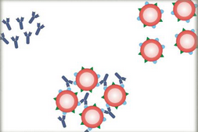
Aglutinace
Shlukování korpuskulárních částic s povrchovými antigenními strukturami v důsledku interakce se specifickou protilátkou.
Korpuskulárními částicemi jsou zde obyčejně buňky (bakterie, erytrocyty) nebo syntetické částice (např. latexové) s adsorbovanými antigeny. Tyto částice se působením protilátek shlukují a charakteristickým způsobem sedimentují; na základě vzniku zákalu lze takto stanovit i velmi nízké koncentrace protilátek (kolem 10 ng/ml).
Stanovení krevních skupin, protilátek proti různým bakteriálním patogenům (Salmonella, Listeria…).

Slide 18
Radioimunoesej, enzymoimunoesej
vysoce citlivé metody, stanovení i malých koncentrací
podstatou je reakce antigen – protilátka
antigen nebo protilátka je označena
- radioizotopem (radioimunoesej)
- enzymem (enzymoimunoesej)

Slide 19
Radioimunoesej, enzymoimunoesej
Typy imunoreakcí:
Kompetitivní
neznačený analyt v testovaném vzorku soutěží se značeným analytem
o vazebná místa protilátek
neznačený antigen blokuje vazbu značeného antigenu - čím méně
signálu je naměřeno, tím vyšší koncentrace analytu (nepřímá úměra)
Nekompetitivní (sendvičová analýza)
- analyt je vázán mezi dvěma protilátkami (značenou a neznačenou)
- množství navázané značené protilátky (množství signálu) je úměrné
množství analytu ve vzorku (přímá úměra)

Slide 20
Radioimunoizotopové metody
Princip: Ag nebo Ab se značí radioaktivním izotopem
RIA (RadioImmunoAssay)
- radioizotopem značený antigen
IRMA (ImmunoRadioMetricAssay)
- radioizotopem značené protilátky
vysoká citlivost a specifičnost
nevýhoda: vyšší nároky na technické vybavení (detektor záření), bezpečnost práce (práce s radioaktivním materiálem)
Použití: stanovování hladin některých hormonů, TU markerů, průkaz přítomnosti drog, stanovení HBsAg

Slide 23
EIA – enzymoimunoesej
- skupina metod
- Společný princip: použije se Ag nebo Ab značená enzymem (Ag*, Ab*) → po navázaní s hledaným Ab nebo Ag ze vzorku je tak enzymem označen celý IK (Ag-Ab*, Ab-Ag*) → enzym reaguje s přidaným substrátem za vzniku výsledného produktu, který detekujeme (dle povahy substrátu spektrofotometricky, fluorometricky a luminometricky)
- Použití: kvantitativní stanovení proteinů (protilátek), které se vyskytují v séru v nízkých koncentracích (autoprotilátky o známé specifitě, protil. proti očkovacím antigenům a proti infekčním činitelům, stanovení cytokinů)

Slide 24
EIA – enzyme immunoassay
Dělení EIA metod:
a) Dle typu substrátu a detekce výsledného produktu:
    ELISA (spektrofotometrická detekce barevného produktu)
    FEIA (fluorimetrická detekce fluorescence výsledného
    produktu)
    LEIA (luminometrická detekce světla uvolněného při změně
    chemické struktury substrátu)
b) dle postupu:
heterogenní (vyžadují separaci volné a vázané frakce) x homogenní
kompetitivní x nekompetitivní
http://labmet.zshk.cz/vyuka/ELISA-diagnostika-protilatek.aspx

Slide 25
EIA – enzymoimunoesej
ELISA - enzyme-linked immunosorbent assay
- je speciálním druhem EIA
= heterogenní nekompetitivní sandwichová EIA
vícevrstevná (sandwichová) metoda – analyt (Ag nebo Ab), je v konečné fázi vázán mezi dvěma vrstvami:
Ab-Ag-Ab* nebo Ag-Ab-Ab*
Princip: pevná fáze je pokryta př. Ag → přidáme vzorek s hledanou Ab → tvorba IK (Ag - Ab) → promytí → přidáme konjugát, tzv. „sekundární značená Ab“ → vzniká komplex Ag-Ab-Ab* → promytí → přidán substrát → enzymatická reakce → vznik barevného produktu
Hodnocení ELISA: fotometr měří absorbanci (intenzitu zbarvení) vzniklého barevného produktu. Intenzita zbarvení je přímo úměrná koncentraci vyšetřovaného vzorku

Slide 26
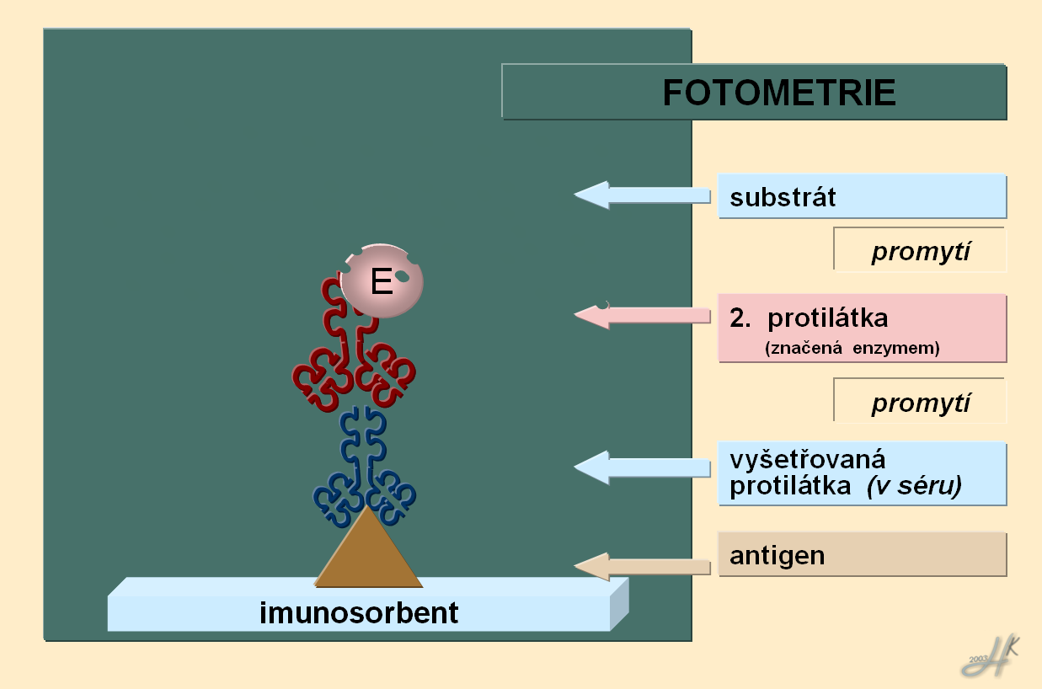
ELISA – průkaz specifických
protilátek
Převzato - Krejsek

Slide 27
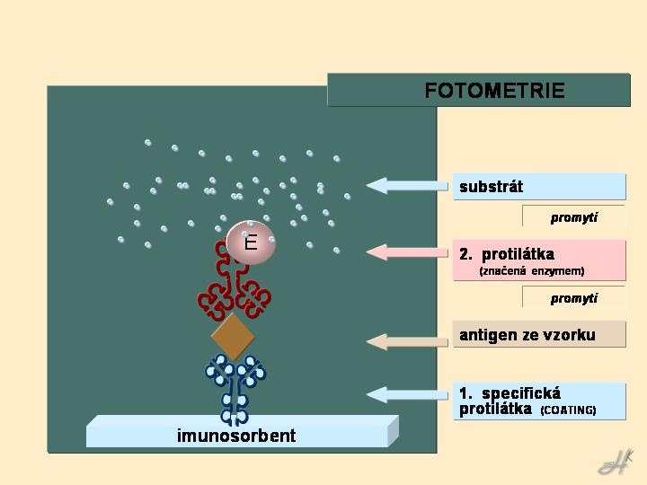
ELISA – průkaz antigenu
Převzato - Krejsek

Slide 28
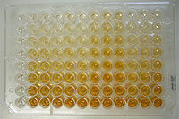
Klasická 96-jamková destička pro metodu ELISA

Slide 29
Laboratorní stanovení specifických IgE protilátek
- in vitro metoda využívaní v diagnostice alergií
in vivo metoda využívaná k diagnostice alergií jsou kožní testy
Účelné indikace vyšetření specifických IgE:
nelze provést kožní testy (gravidita, nespolupracující pacient,
nelze vysadit antihistaminika)
kožní testy nelze provést v důvodu kožní choroby (atopický
ekzém)
diskrepance mezi kožními testy a anamnestickými údaji
Interpretace výsledků:
vysoká hladina celkového IgE může způsobit falešnou pozitivitu
specifických IgE

Slide 30
Specifické IgE proti
alergenovému extraktu (např. extrakt včelího jedu)
proti alergenovým složkám (hlavní složka včelího jedu Api m 1)
Laboratorní metody ke stanovení specifických IgE protilátek:
EIA metody

Slide 31
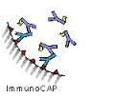
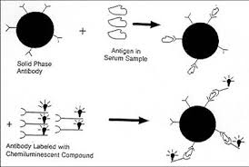
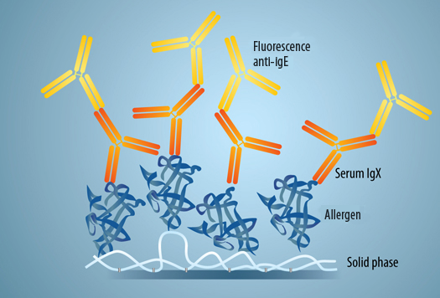
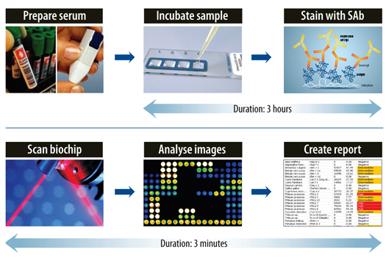
Detekční systémy:
Systém CAP- fluorescenční detekce
Systém Immulite- chemiluminiscence
Multiplexové metody- fluorescenční detekce

Slide 32
Laboratorní stanovení autoprotilátek
Metody:
zlatým standardem je nepřímá imunofluorescence
- umožňuje vyšetření základního spektra orgánově
nespecifických autoprotilátek
další metody
- dokážou identifikovat přímo specifitu autoprotilátky, tzn.
proti jakému antigenu je namířena
- ELISA, Westernblot
Indikace k vyšetření:
podezření na autoimunitní proces
Interpretace výsledku
samotná pozitivita protilátek ještě neznamená dg. autoimunity
„fyziologicky“ ve vyšším věku, po infekci

Slide 33
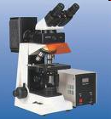
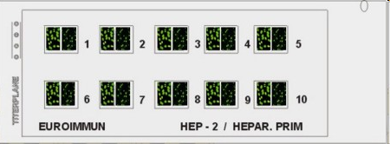
Nepřímá imunofluorescence
- slouží k detekci sérových autoprotilátek namířených
proti tkáňovým, buněčným nebo subbuněčným strukturám
k detekci autoprotilátek je třeba mít substrát, na kterém se
vyšetření provádí
substrátem je řez tkáně, buněčná substance nebo fixovaná tkáňová
kultura (např. HEp 2 buňky-linie lidského nazofaryngeálního
karcinomu ke stanovení ANA, prvok Crithidium lucilliae ke stanovení
a-dsDNA, lidské neutrofilní leuko ke stanovení ANCA..)
Přístrojové vybavení:
Postup:
1. inkubace pacientova séra (Ab) se substrátem (Ag) fixovaným na
podložním sklíčku
2. inkubace s anti-lidskou protilátkou značenou např. FITC (anti-human
IgM/FITC, anti-human IgG/FITC, anti-human IgA/FITC)
3. detekce pomocí fluorescenčního mikroskopu

Slide 34
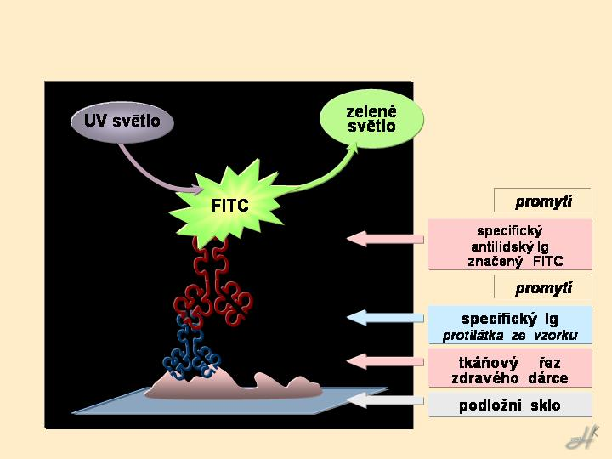
Nepřímá imunofluorescence- princip:
1. inkubace pacientova séra (Ab) se substrátem (Ag) fixovaným na sklíčku
2. inkubace s anti-lidskou protilátkou značenou fluorochromem např.FITC
3. detekce pomocí fluorescenčního mikroskopu
Převzato - Krejsek

Slide 35
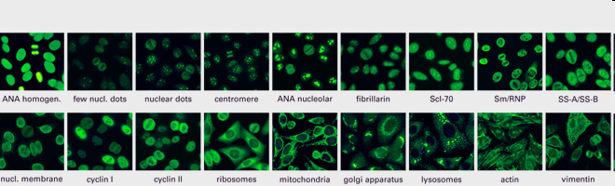
Nepřímá imunofluorescence – stanovení autoprotilátek

Slide 36
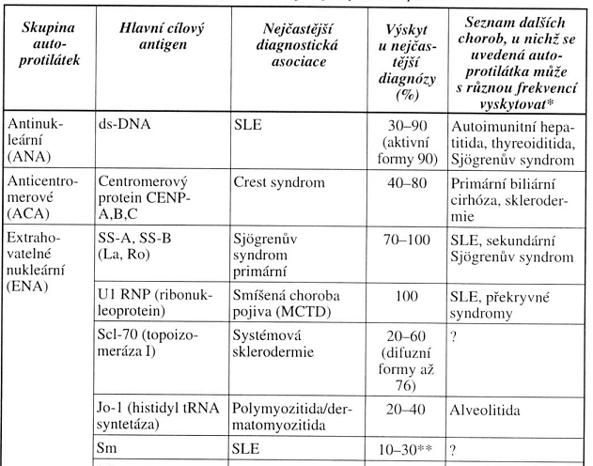
Přehled základních orgánově nespecifických autoprotilátek

Slide 37
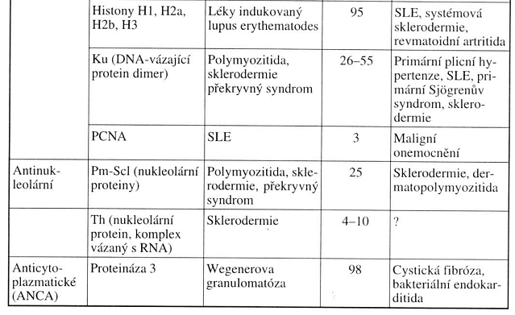
ENA
pokrač.

Slide 38
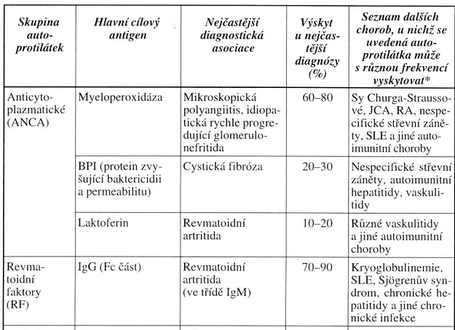

Slide 39
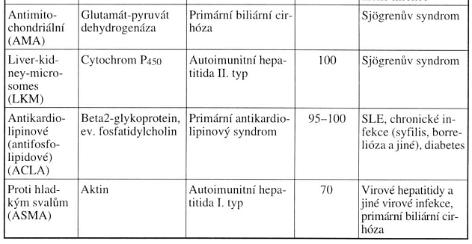

Slide 40
Stanovení parametrů buněčné imunity
Počty buněk – subpopulace
Testy fagocytózy
Testy aktivace lymfocytů

Slide 41
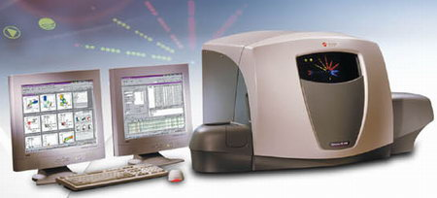
Průtoková cytometrie

Slide 42
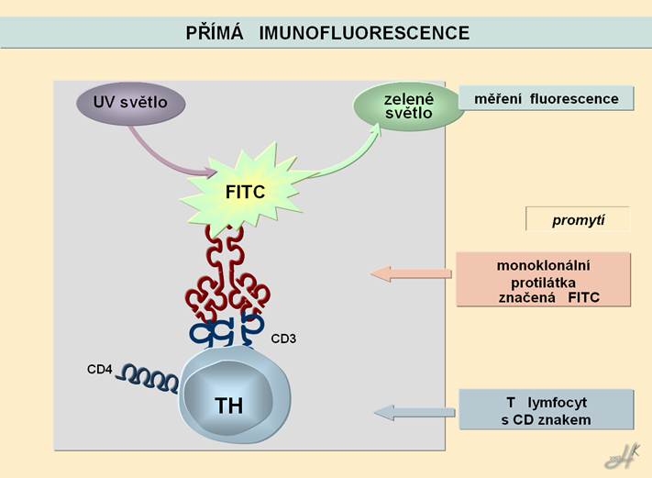
Průtoková cytometrie
Metoda používaná pro analýzu buněk v suspenzi
Buněčná suspenze se označí pomocí monoklonálních protilátek (namířeným proti specifickým antigenům na povrchu buněk) značených fluorochromem

Slide 43
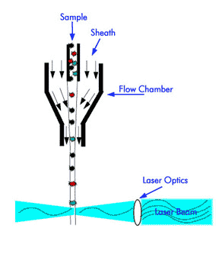
Průtoková cytometrie
Suspenze takto značených buněk se vloží do průtokového cytometru, kde je stříkána skrz malý otvor (trysku) vytvoří se proud buněk, který protíná laserový paprsek, od každé buňky v suspenzi se světlo odrazí (granularita) a rozptýlí (velikost) a dojde k uvolnění fluorescenčního záření.
U každé buňky se zaznamenávají obvykle
2 optické parametry:
- side scatter SSc (granularita bb.) - odražené světlo
- forward scatter FSc (velikost bb.)-rozptýlené světlo
2 parametry vyjadřující fluorescenci
zisk primárních dat

Slide 44
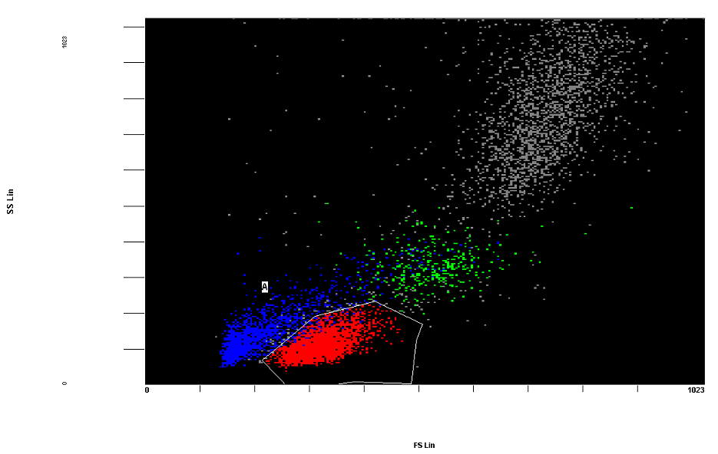
„Gatování“ lymfocytů pomocí
FS a SS
rozdělení bb. podle velikosti (FSC) a granularity (SSC) na základní populace (lymfocyty, monocyty, granulocyty), graficky znázorněny v tzv. histogramu

Slide 45

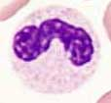

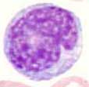

Rozdělení krevních buněk dle FSC a SSC
Granulocyty
Lymfocyty
SSC
Monocyty
Erytrocyty
debris,
Mrtvé buňky
FSC

Slide 46
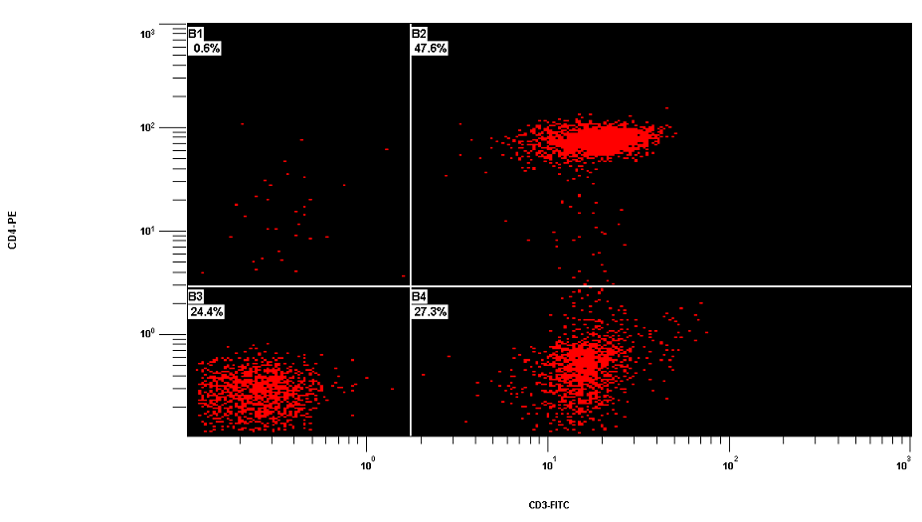
Stanovení celkových a pomocných
T lymfocytů

Slide 47
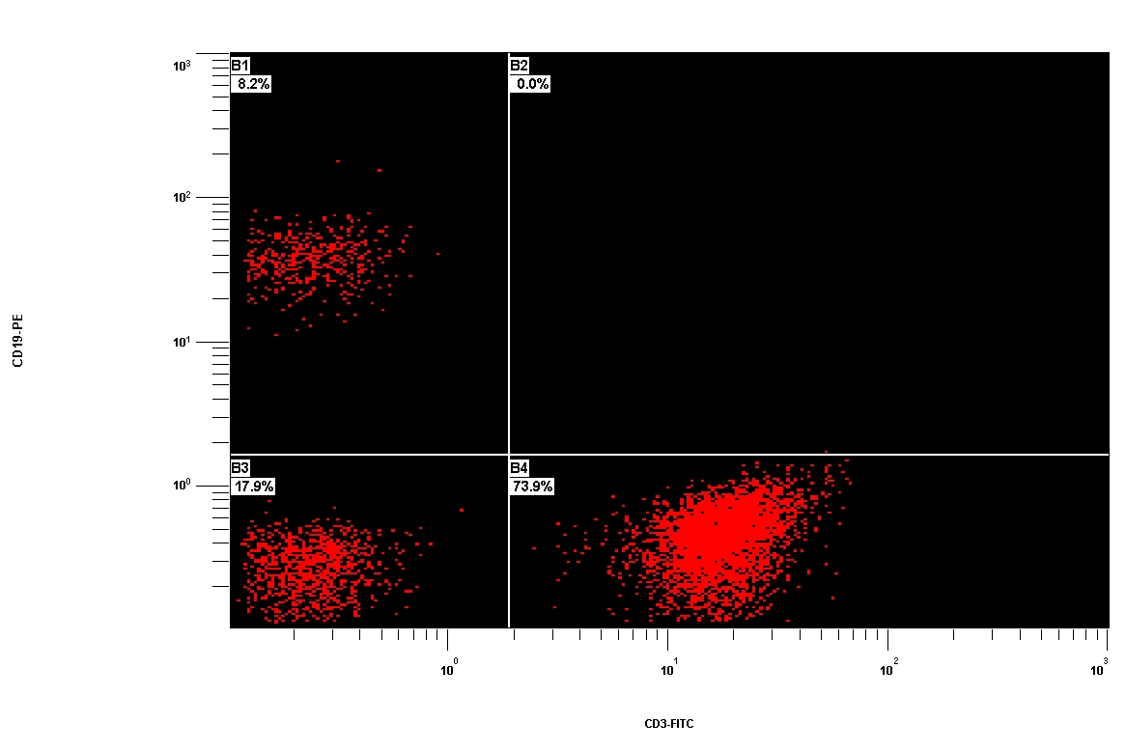
Stanovení T a B lymfocytů

Slide 48
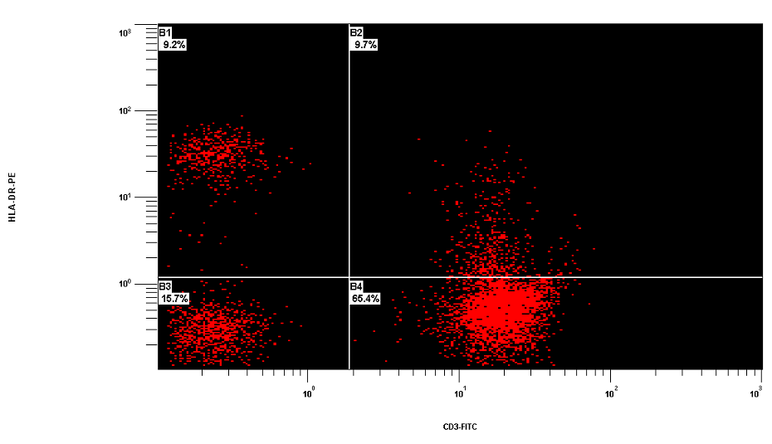
Stanovení aktivovaných lymfocytů
(aktivační marker HLA-DR)

Slide 49
KLINICKY VÝZNAMNÉ POPULACE LEUKOCYTŮ
CD3⁺ T lymfocyty:
populace zralých T lymfocytů 50 - 75%
CD4⁺ T lymfocyty:
subpopulace pomocných induktorových T lymfocytů 30 - 60%
CD8⁺ T lymfocyty:
subpopulace tlumivých cytotoxických T lymfocytů 15 - 30%
CD25⁺ T lymfocyty:
aktivované T lymfocyty 1 - 5%
CD19⁺ B lymfocyty:
populace zralých B lymfocytů 5 - 15%
CD56⁺ NK buňky:
přirozeně zabíječské buňky 5 - 15%
CD14⁺ buňky: monocyty
CD15⁺ buňky: granulocyty
CD38⁺ buňky: plazmatické buňky

Slide 50
FUNKČNÍ TESTY
TESTOVÁNÍ FUNKCÍ T LYMFOCYTŮ IN VITRO
je založeno na testování:
schopnosti T lymfocytů proliferovat
schopnosti T lymfocytů produkovat cytokiny
Indikace: diagnostika závažných vrozených
imunodeficiencí

Slide 51
Test blastické transformace
T lymfocytů (proliferace lymfocytů)
standard pro vyšetření funkce T lymfocytů
sledujeme proliferaci lymfocytů po stimulaci polyklonálními mitogeny př. PHA (phytohemaglutinin)
dg. závažných primárních imunodeficitů (SCID)

Slide 52
Test blastické transformace
T lymfocytů
Princip:
separované lymfocyty + mitogen
dojde k proliferaci bb. (zmnožení jejich DNA)
přidáme fluorescenční barvivo (propidium jodid), které se váže na DNA buněk
detekce fluorescence průtokovým cytometrem
  intenzita fluorescence je úměrná obsahu DNA v buňce

Slide 53
HODNOCENÍ FAGOCYTÁRNÍCH FUNKCÍ
absolutní počet granulocytů
je pro funkci fagocytózy kritický
k testování fagocytózy
se používají izolované granulocyty
populace granulocytů je mimořádně citlivá na poškození
nově lze hodnotit počty
a funkce fagocytujících buněk průtokovou cytometrií

Slide 54
Vyšetření ingesce
1. Test ingesce
  Pohlcení bakterií nebo mikrosférických hydrofilních partikulí fagocyty
  Zhodnocení pomocí světelného mikroskopu
2. Test ingesce pomocí průtokového cytometru
  Vzorek vyš. krve + E. coli s navázaným fluorochromem FITC
  Analýza podílu fagocytujících buněk, které pohltily E. coli na základě detekce fluorescence v cytometru

Slide 55
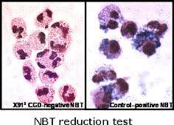
Test oxidačního vzplanutí
Vyšetření oxidačního metabolismu při chronické granulomatózní chorobě
NBT
  Nitroblue-tetrazolium chlorid – bezbarvá sůl, která je redukována na nerozpustnou tmavě modrou látku při aktivaci NADPH oxidázy
  Pomocí světelného mikroskopu zhodnotíme procento pozitivních bb.

Slide 56
Test oxidačního vzplanutí
2. Vyšetření oxidačního vzplanutí pomocí cytometru
  vzorek vyš. krve + E. coli + substrát
  fagocytující bb. pohltí bakterie a dochází k metabolickému vzplanutí fagocytů
  změna substrátu (vlivem kyslíkových metabolitů), který emituje fluorescenci
  detekce fluorescence v cytometru - odpovídá funkční schopnosti metabolického vzplanutí

Slide 57
http://www.e-imunologie.cz/Pages/Player.aspx?id=92&type=1

